Slide 1

ABYSS CLIDER CARD GAME
Отчёт о проделанной работе по проекту.
Презентацию подготовил: Дениса Коротов

Slide 2
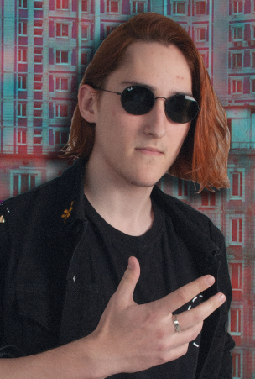

Савин Алексей
Приняли решение о переходе на Unity как на движок для игры
Поиск базовой инфы о движке
Разработка сопутствующих материалов - рулбук для настольной игры (в работе)
Разработка графических элементов, текстуры, объекты и тд
Создание концептов по расположению элементов в окнах приложения

Slide 3

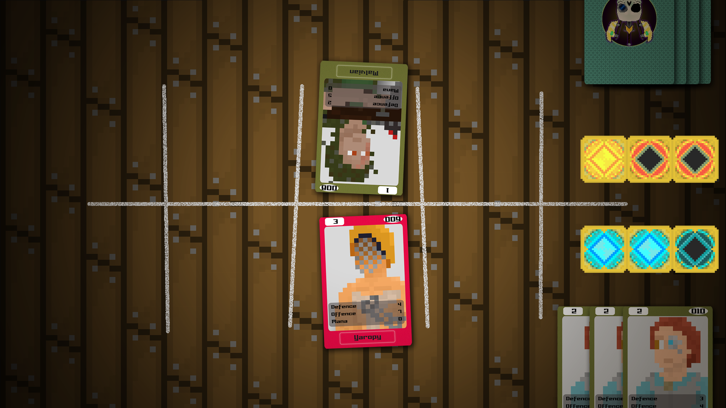
Сухолозов Кирилл
Изучал документацию по API к Unity для сбора кастомной информации по отправке и хранению данных на сервере. Способы чтения и хранения в сжатом объёме объектов C#.
Осуществлял сборку сервер-машины и настраивал её с помощью приложения Any Desk для удалённого управления сервер-машиной.
Была произведена установка Ubuntu Server, Java SDK, SEE, установлены модули openserver.
Подключение системы безопасности на сервер, тесты

Slide 4

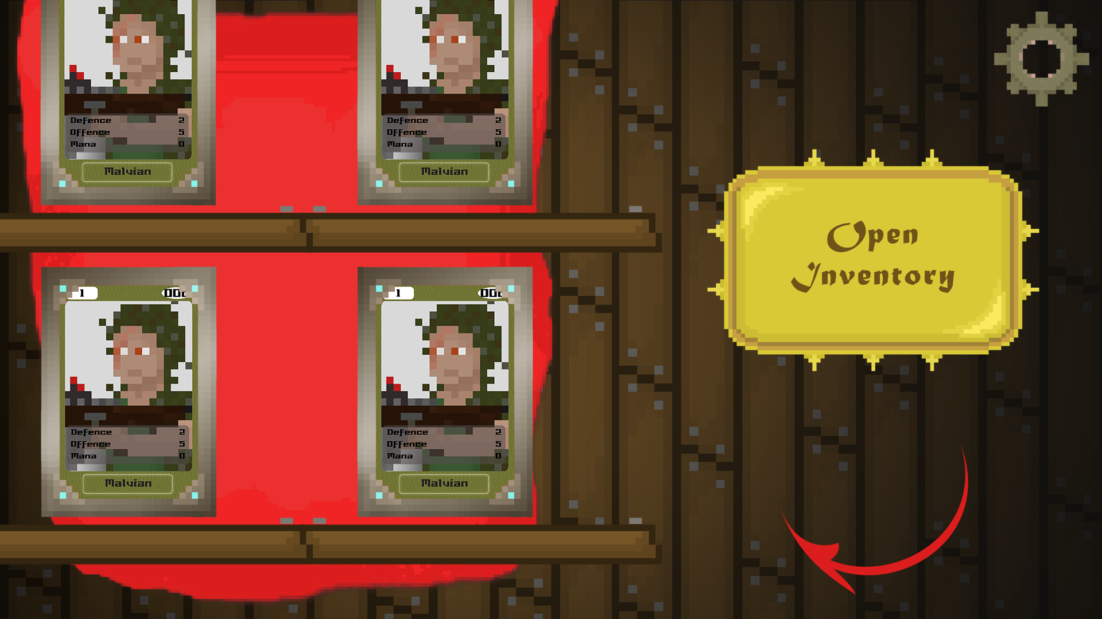
Лев Красулин
Отрисовал лого боевых персонажей
Составил набросок расположения иконок и элементов интерфейса в окне игры, форматы игры 1 на 1, 2 на 1 и 2 на 2.
Занялся разработкой системы редкости карт

Slide 5
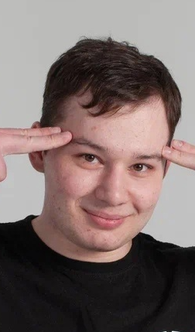

Денис Коротов
Собрал всю необходимую информацию от участников проекта
Отработал по запрос – найдя нужные материалы для изучения участниками проекта
Сделал презентацию и разработал дизайн к ней
Обновил собранное законодательство относящееся к нашей деятельности

Slide 6
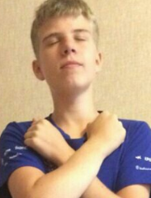
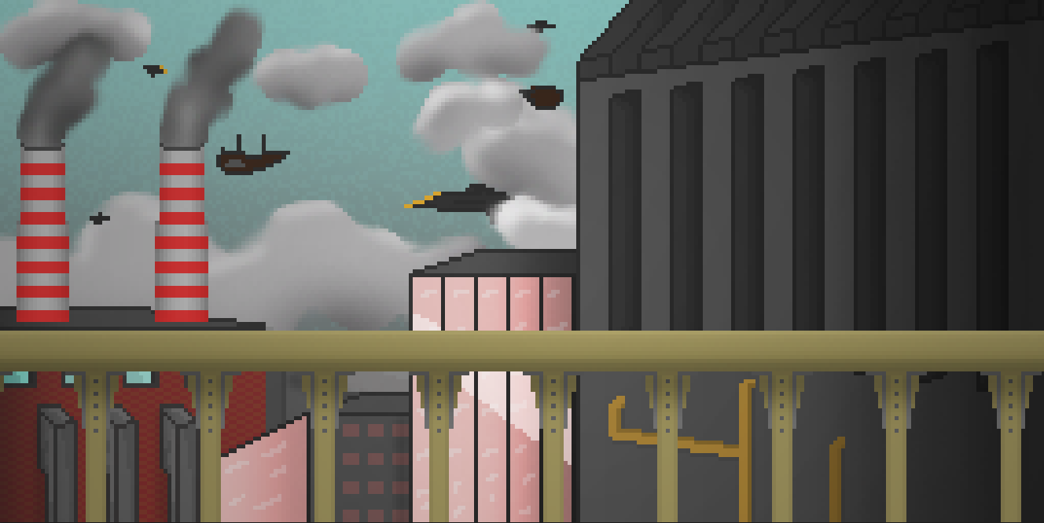
Деданов Алексей
Были изучены переданные документы по Unity и C#
Был написан тестовый бэк-энд игры
Проведено тестирование работоспособности кода
Проработал структуру кода - архитектуру

